Slide 1
Cours 03

Slide 2
3.2.2. Erreur due à l’évolution de la température
Ce type d'erreur est fréquent et il faut y penser constamment. On retiendra la relation qui lie la variation dimensionnelle à l'élévation de la température.
$$∆L=α.L_{0}.∆T$$
Longueur initiale à température t0 = L0
Longueur à la température t1 = L1
Coefficient de dilatation linéaire du matériau = α en mm/mm.°C
Un solide de 1 mm de long s’allonge de α mm lors d’une élévation de température de 1°C

Slide 3
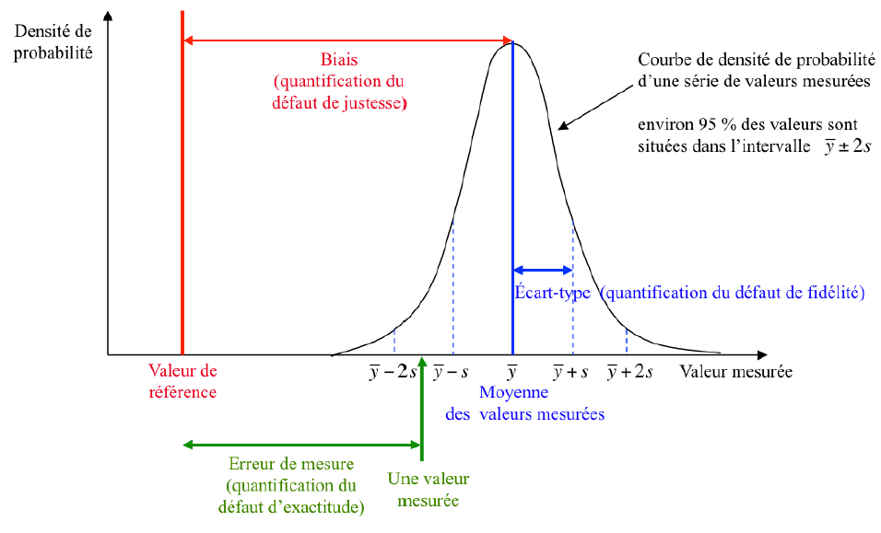
3.2.3. Composantes de l’erreur de mesure
Il est important de connaître la structure des erreurs de mesure si l’on veut déterminer la valeur de l’incertitude. Quelle que soit la grandeur d’une erreur de mesure et le nombre des paramètres qui en seront à l’origine, celle-ci comprendra toujours deux parties distinctes, voir Figure 3-5.
Figure 3-5 : Composantes d’une erreur de mesure

Slide 4
3.2.3.1. Partie systématique
Cette forme d’erreur se répétera toujours de la même façon et dans le même sens. Elle peut être constante, quand elle est due par exemple au défaut de dimension d’un étalon, ou évolutive, si elle provient par exemple de la dilatation thermique de la pièce mesurée. Elle peut être minimisée lorsque l’on connaît avec précision ses origines en réalisant les corrections appropriées sur les résultats de la mesure.
3.2.3.2. Partie aléatoire
Cette forme d’erreur se reproduira d’une façon et dans un sens totalement imprévisible, elle provient de la multiplicité des paramètres indépendants qui interviennent lors de la réalisation de la mesure. De par sa nature aléatoire, elle est souvent régie par des lois de probabilité (paragraphe 3.3), dont on peut estimer les paramètres en utilisant des méthodes statistiques afin de déterminer approximativement son étendue.

Slide 5
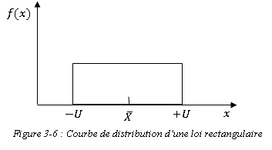
3.3. Quelques lois de probabilité
3.3.1. Loi de distribution rectangulaire
L’emploi de cette loi suppose que la variable x ait la même probabilité de prendre n’importe quelle valeur dans l’intervalle.$\left]−U, +U\right[$

Slide 6
Les calculs donnent comme valeur de l’écart type d’une distribution rectangulaire équiprobable dans un intervalle de largeur $I; σ=\frac{I}{2\sqrt{3}}$ ce qui appliqué à notre problème d’incertitude donnerait : $u=\frac{2U}{2\sqrt{3}}=\frac{U}{\sqrt{3}}$ et donc $U≈1,73u$
Dans notre cas l’interprétation que l’on peut faire de ce qui précède est la suivante : dans un intervalle $\left]\overline{X}−u,\overline{X}+u\right[$ c’est-à-dire pour k = 1, il y aurait une probabilité p = 0,577 de trouver le résultat de la mesure $X_{i}$, dans un intervalle $\left]\overline{X}−2u,\overline{X}+2u\right[$ c’est-à-dire pour k =2 cette probabilité serait bien entendu de 1.

Slide 7
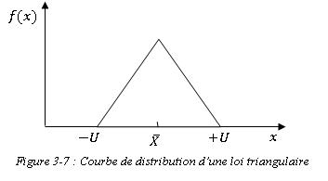
3.3.2. Loi de distribution triangulaire
Les calculs donnent comme valeur de l’écart type d’une distribution triangulaire
symétrique dans un intervalle de largeur $I; σ=\frac{I}{2\sqrt{6}}$ qui, appliqué à notre problème
d’incertitude donnerait : $u=\frac{2U}{2\sqrt{6}}=\frac{U}{\sqrt{6}}$ et donc $U≈2,45u$

Slide 8
L’interprétation que l’on peut faire de ce qui précède est la suivante : dans un Intervalle $\left]\overline{X}−u,\overline{X}+u\right[$ , c’est-à-dire pour k = 1, il y aurait une probabilité p = 0,65 de trouver le résultat de la mesure $X_{i}$, dans un intervalle $\left]\overline{X}−2u,\overline{X}+2u\right[$ c’est-à-dire pour k =2 cette probabilité serait 0,695 ; naturellement dans un intervalle $\left]\overline{X}−3u,\overline{X}+3u\right[$ c’est-à-dire pour k =3 la probabilité serait de1.

